Slide 1
Palavra e Termo
Disciplina: Linguística documentária
Marilda Lopes Ginez de Lara
Vânia Mara Alves Lima
CBD/ECA/USP
2016

Slide 2
Termo e palavra
Palavra – unidade do léxico
➔ vários significados
Termo – unidade do discurso (palavra usada numa área de especialidade/atividade)
➔ um significado

Slide 3
Palavra no léxico
capa
■ substantivo feminino 1 Rubrica: vestuário. veste sem mangas e ger. longa que se sobrepõe à roupa; manto
2 Derivação: por analogia. tudo que envolve ou cobre alguma coisa, com a finalidade de proteger; cobertura Ex.: capa de caderno, capa de sofá etc. 3 demão de tinta, betume ou similar para proteger superfície
4 Derivação: por metáfora. pretexto usado para encobrir ou disfarçar situação Ex.: impossível saber o que se esconde sob aquela capa de falsidade
5 Rubrica: eletricidade. invólucro de proteção
Etc. (Dicionário Houaiss da língua portuguesa)

Slide 4
Termo – palavra no discurso de especialidade
Capa
Demão de tinta. Camada de concreto aplicada sobre a pedra que impermeabiliza a superfície.
(Dicionário de engenharia civil)
http://www.ecivilnet.com/dicionario/

Slide 5
Linguagem de especialidade
Língua de especialidade / língua especial / linguagem de especialidade / LSP
. subsistema linguístico que compreende a terminologia e demais meios linguísticos específicos de um campo de experiência (disciplina, ciência, técnica, profissão etc.) (Boutin-Quesnel, 1985)
. subconjunto da língua geral (Barros, 2004)
. sistema de comunicação oral ou escrita usado por uma comunidade de especialistas de uma área particular do conhecimento (Pavel &Nolet, 2002)
Ex.:
a linguagem de especialidade da medicina
a linguagem dos técnicos em eletricidade

Slide 6
Língua geral
Língua comum
Linguagem de especialidade
Linguagem de especialidade

Slide 7
Terminologia prática/método de trabalho
Identificação de termos próprios de uma área
Reunião de conceitos e termos importantes de um área de conhecimento ou de atividade
Descrição, análise e definição dos conceitos
Criação neológica
Classificação e organização dos sistemas de conceitos
Normalização, se necessário
Apresentação (arranjo) dos termos

Slide 8
Identificação dos termos
Vocabulário conceitual
termos que por sua forma ou significado denominam as realidades específicas da especialidade
Vocabulário funcional
expressões da LN que fazem parte do vocabulário dos especialistas
(Dubuc)

Slide 9
Descrição do termo (análise conceitual)
Identificação de conteúdo conceitual do termo
Contexto: explicativo, associativo ou de definição

Slide 10
Descrição do termo (análise conceitual)
. Contextos definicionais – fornecem informações precisas sobre o termo.
. Contextos explicativos – fornecem dados sobre a natureza e aspectos do termo.
. Contextos associativos – fornecem dados apenas para determinar se o termo pertence a um domínio ou a um grupo de termos que designam conceitos próximos.

Slide 11
Exemplo – Contextos definicionais
Bojo
Em astronomia, se chama bojo o grupo esferóide de estrelas encontrado na região central da maioria das galáxias espirais. Sua distribuição espacial é mais ou menos elipsoidal em contraposição à distribuição plana do disco, ainda que em princípio se considerava que eram estruturas velhas que lembravam uma galáxia elíptica em metade de um disco galáctico hoje se considera que existem vários tipos de bojo.
Fonte: http://pt.wikipedia.org/wiki/Bojo_(astronomia)
Bojo galáctico
Região central de uma galáxia, que se distingue de outras estruturas galácticas. O termo é mais comumente utilizado para galáxias espirais, mas também aplica-se às elípticas.
Fonte: http://astronomia.blog.br/bojo-galactico/

Slide 12
Exemplo – Contextos explicativos
O retrato do coração da Via Láctea revela uma população de estrelas onde se poderiam encontrar planetas parecidos com a Terra e promete ajudar a entender como nasceu a galáxia. Também fortalece a hipótese de que no bojo galáctico, a região central, parecida com uma bola de futebol americano, há dois grandes adensamentos de estrelas que assumem a forma de um imenso X. A análise da nova imagem gerou um catálogo com informações sobre a posição e o brilho de 84 milhões de estrelas. Já houve levantamentos maiores, mas, segundo Saito, ainda não se tinha analisado um conjunto tão grande de estrelas de uma só vez.
Fonte: http://revistapesquisa.fapesp.br/2012/10/11/o-coracao-da-via-lactea/

Slide 13
Exemplo – Contextos associativos
Os 84 milhões de estrelas são uma fração ínfima das centenas de bilhões que constituem a Via Láctea. Mais de um terço delas está apinhado no bojo, enquanto o restante, incluindo o Sol, se distribui nos braços espirais que formam a parte externa do disco da galáxia.
Fonte: http://revistapesquisa.fapesp.br/2012/10/11/o-coracao-da-via-lactea/

Slide 14
Criação de um termo (criação neológica)
Criação de nome para conceito novo ainda não denominado
Obs.: A atividade documentária não realiza essa operação, que é restrita aos cientistas ou aos terminólogos.

Slide 15
Registro do termo
Ficha terminológica:
Elementos que validam a informação: fonte, data, contexto
Permite mostrar a correspondência entre conceitos
Serve para registrar e confirmar o uso do termo

Slide 16
Ficha terminológica
Termo:
Sinônimos:
Termo em outra língua:
Área temática/domínio de aplicação:
Definição:
Contexto:
Fonte bibliográfica:
Responsável pelo registro:
Data:

Slide 17
Tipos de fichas terminológias
Ficha de coleta
Registram-se os dados a partir da extração literal de trechos do corpus.
Ficha de síntese
Faz-se análise do conteúdo conceptual da unidade terminológica em estudo dividindo o texto por características ou atributos
Comparam-se os dados
Redige-se definição final do termo ou uma síntese explicativa.
Ficha de remissivas
Inscrevem-se os dados sobre a remissão dos termos.

Slide 18
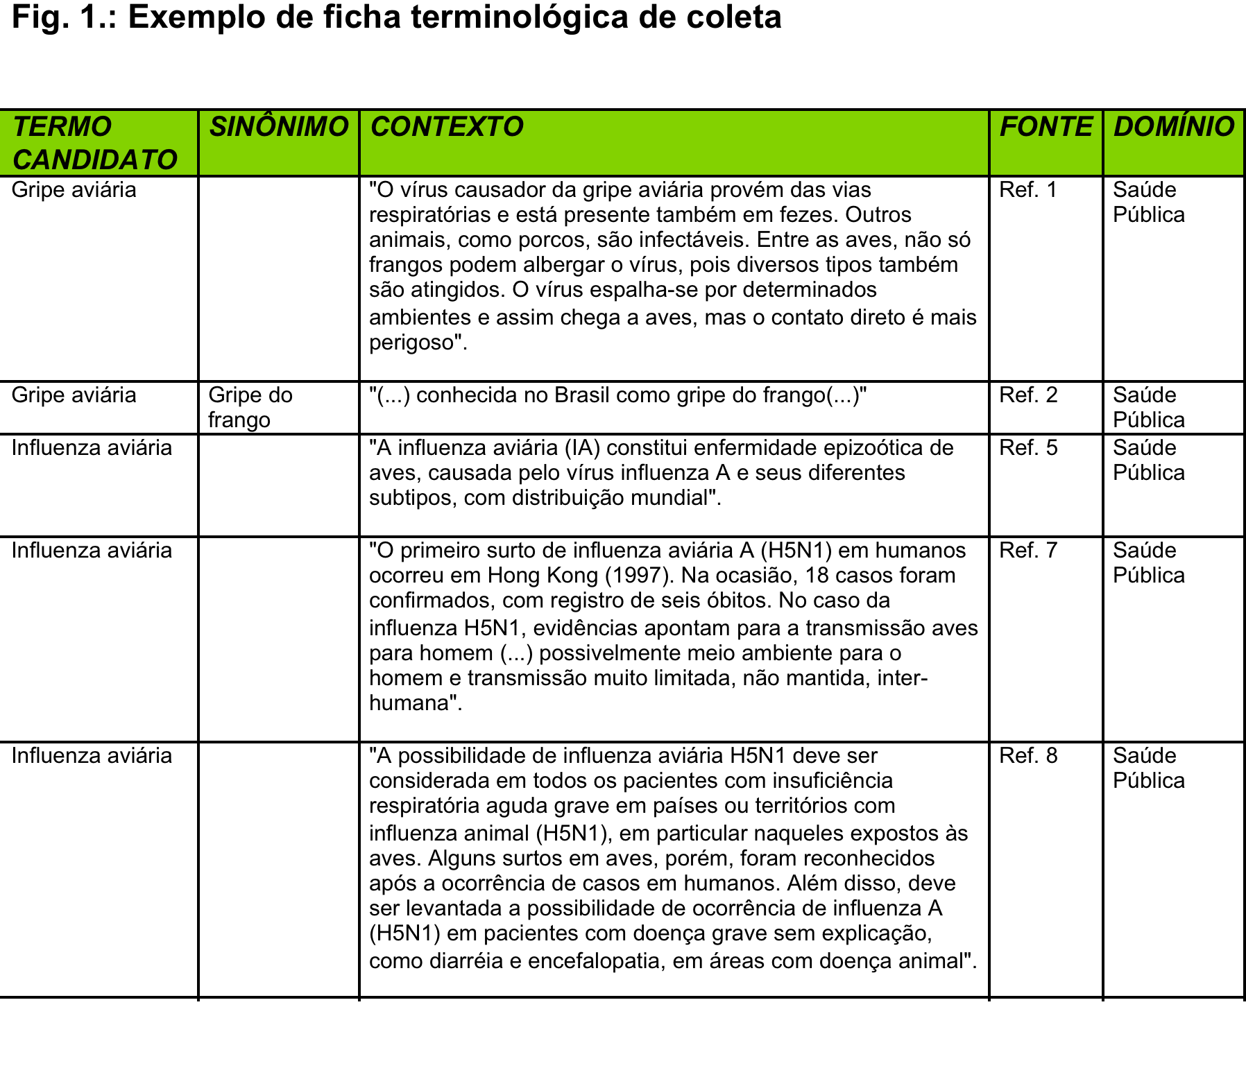

Slide 19
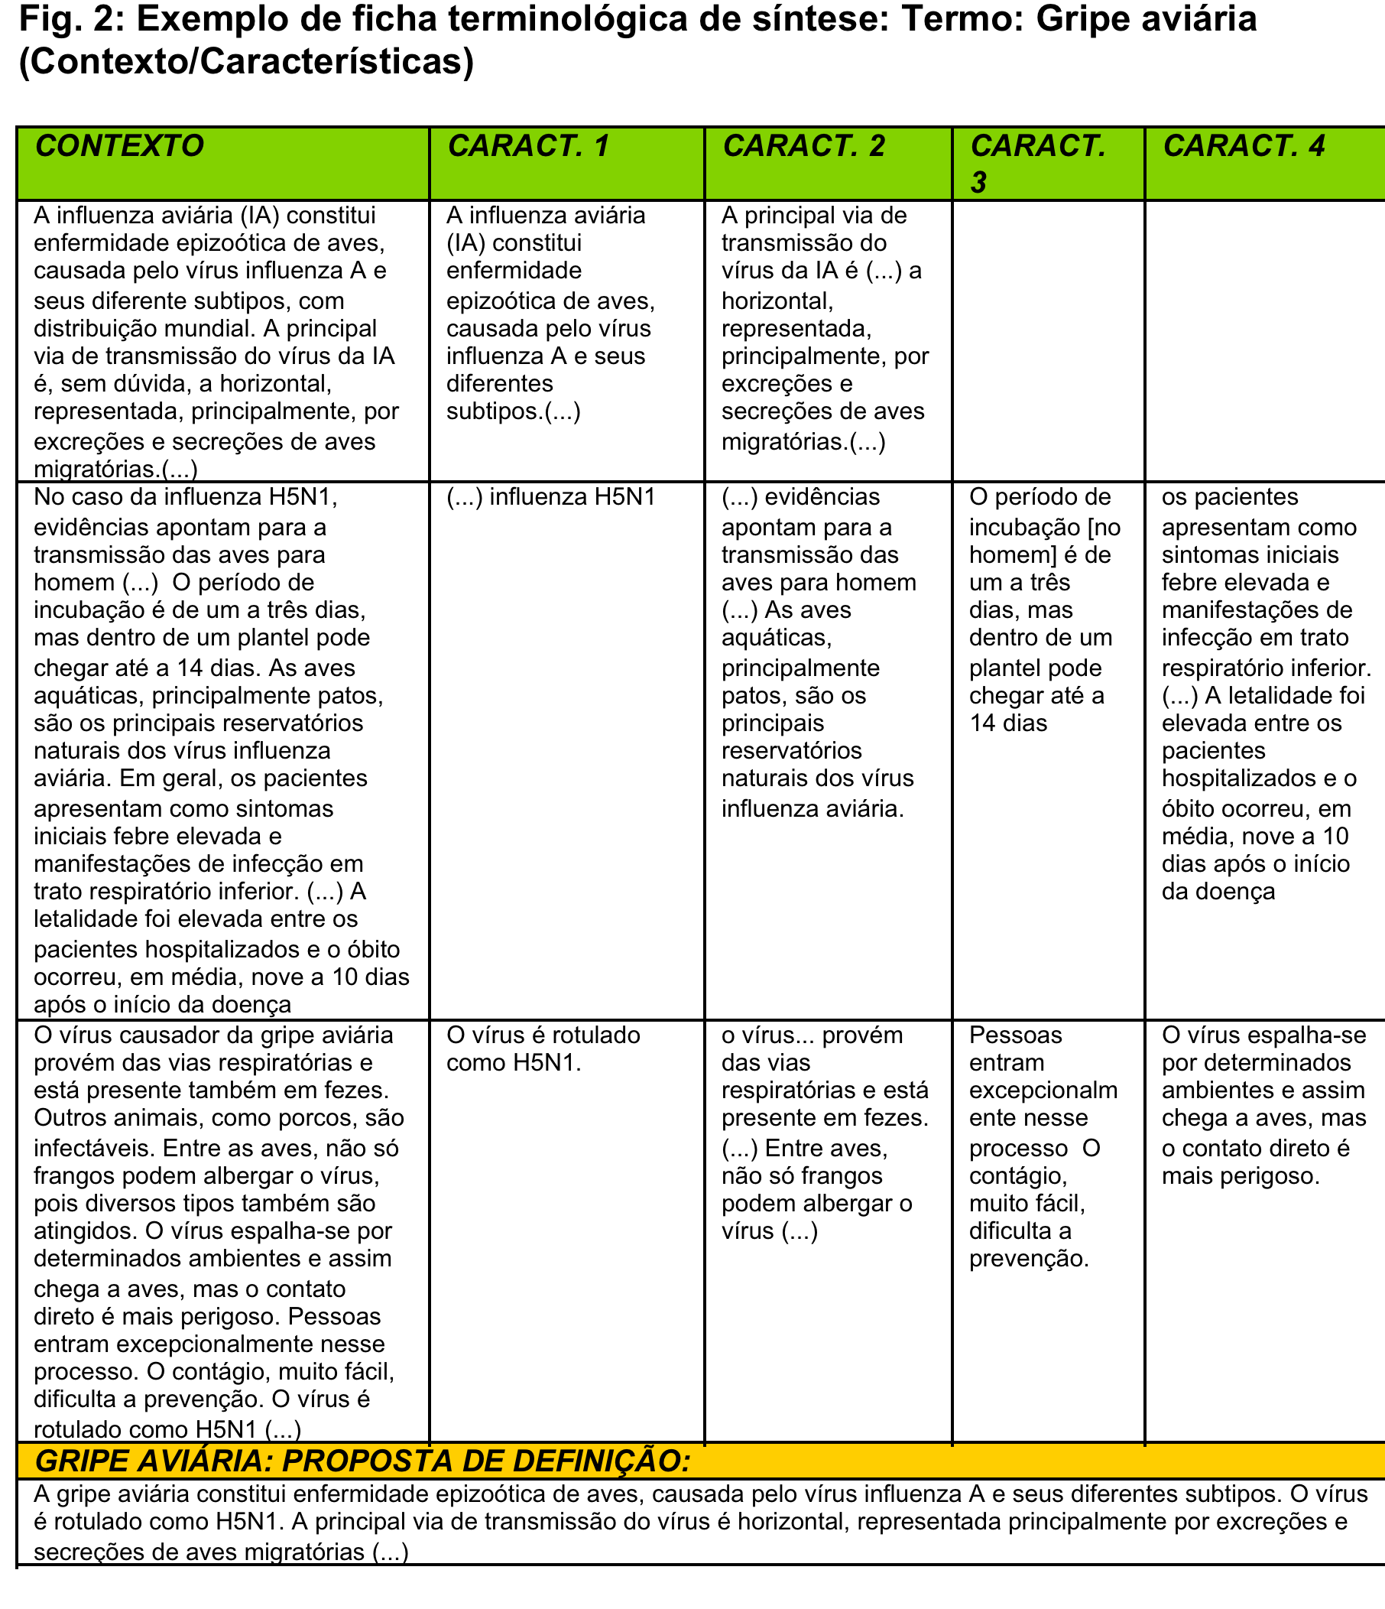

Slide 20
Disponibilização de informação terminológica
Vocabulários, dicionários terminológicos, bancos terminológicos
Termo
Definição
Área e subárea temática pertinente
Equivalentes em outras línguas
Bibliografia de fontes consultadas
Léxicos
listas bilíngües sem definição

Slide 21
Utilidade da Terminologia para a Documentação
Permite substituir as práticas empíricas de escolha de termos para compor um Vocabulário Controlado pela consulta a terminologias das áreas do saber ou de atividade
Fornece metodologias para identificação dos domínios de conhecimento e de atividade
Fornece metodologias para a identificação de termos e conceitos
Permite identificar as relações entre os conceitos a partir de definições

Slide 22
Referências
BARROS, L.A.Curso básico de terminologia. São Paulo: Edusp, 2004. p.25-96.
DUBUC, R. Manual práctico de terminología. 3.ed. corr. atualiz.;trad. de Ileana Cabrera. Santiago de Chile : Unión Latina ; Ril Ed. 1999.
KRIEGER, M.G.; FINATTO, M.J.B. Introdução à Terminologia: teoria e prática. São Paulo : Contexto, 2004. p.13-120.

